Slide 1
Présentation du logiciel d’Interface AD
Yannis Burkhalter

Slide 2
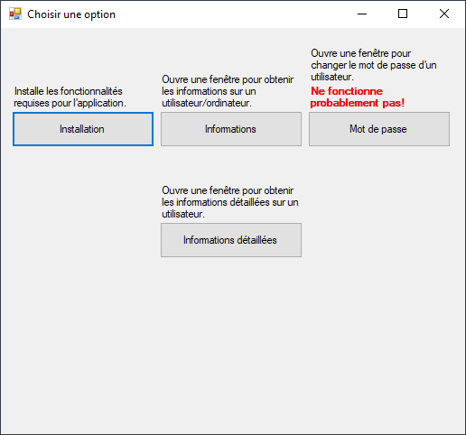
Écran d’accueil
Au démarrage de l’application
Boutons :
Installation
Informations
Mot de passe
Informations détaillées

Slide 3
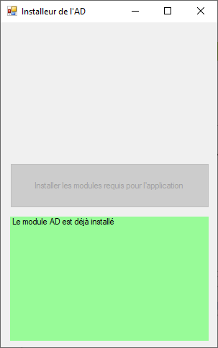
Installation du module AD
Permet d’installer le module Powershell pour les commandes AD
En rouge lorsque pas encore installé et vert lorsqu’il l’est déjà

Slide 4
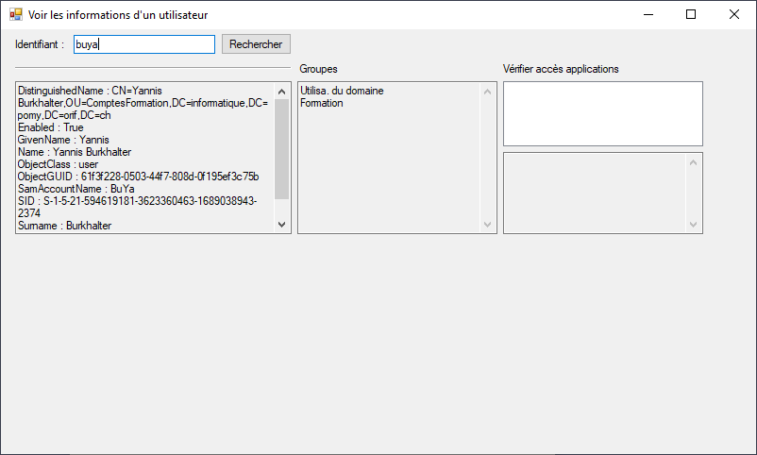
Informations d’un utilisateur
Recherche d’un utilisateur par son identifiant
Affiche ses principales propriétés
Affiche ses groupes
Vérifie s’il a accès à divers applications

Slide 5
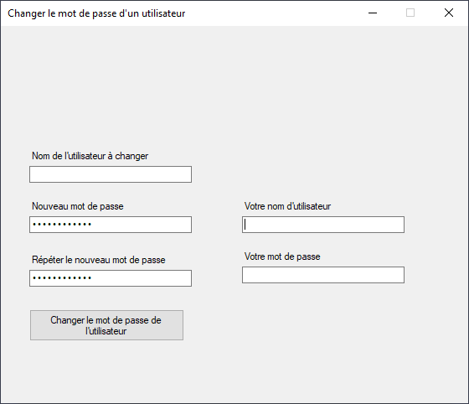
Changement de mot de passe
Changer le mot de passe d’un utilisateur
Connexion avec un autre compte

Slide 6
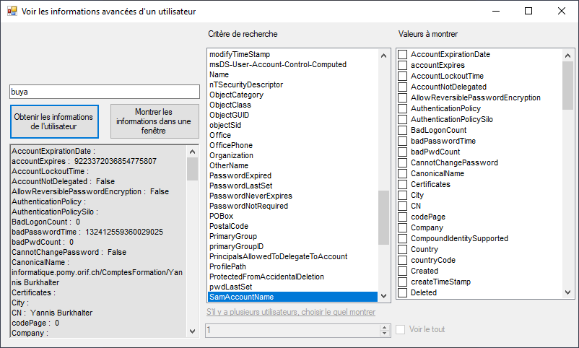
Informations détaillées
Recherche par n’importe quelle propriété
Affiche les propriétés désirées
Navigation entre les utilisateurs affichés
Afficher un tableau des utilisateurs et leurs propriétés

